Slide 1

ای نام تو بهترین سرآغاز
بی نام تو نامه کی کنم باز

Slide 2
Cross Cultural Adjustment
Dr. Abbas Ebadi
Associate Professor Nursing Faculty
Baqiatallah University of Medical Sciences

Slide 3
مراحل ابزار سازی
Item Generation
Conceptualization & Concept Definition
Determine of Dimensions
Item Production
Pool Question
Scaling

Slide 4
2- Item Reduction
Psychometric properties
Validity
Reliability
Feasibility
Responsiveness or Sensitivity
Scoring

Slide 5
3- Normalization
Determine CUT Off & Cut Point
ROC Curve
Mathematical Logic
Likert Formula
Based on Age or Gender or ….

Slide 6
4- Application
Descriptive Study
RCT
Population Study
Cost – Benefit Study
Monitoring

Slide 7
گام هاي ترجمه و تطابق فرهنگي
مقدماتي ( چرایی انتخاب ابزار؟؟)
اخذ مجوز و رعایت کپی رایت
ترجمه از زبان اصلي به زبان هدف
تلفيق و تركيب ترجمه هاي اوليه به يك ترجمه واحد
برگرداندن نسخه نهايي ترجمه شده از زبان هدف به زبان اصلي
بازنگري نسخه ترجمه شده از زبان هدف به زبان اصلي
كسب اطلاعات شناختي
اصلاح و جمع بندي
روانسنجي
گزارش نهايي

Slide 8

.....Translation
IQOLA Method & WHO
Forward - backward translated

Slide 9
ترجمه صرف (Forward – only T)
ترجمه صرف همراه با آزمون كردن آن
ترجمه برگشتي( Backward T)
ترجمه برگشتي همراه با آزمون تك زبانه آن
ترجمه برگشتي همراه با آزمون دو زبانه آن
ترجمه برگشتي همراه با آزمون تك زبانه و دو زبانه

Slide 10
در این مرحله در چند جلسه مترجمین 1 و 2 و محققین تحقیق به بحث و بررسی نسخه اولیه ترجمه شده پرداخته شده و موارد دارای ترجمه ی دشوار و واژه های جایگزین و احتمالی مد نظر قرار گرفت و در نهایت مناسب ترین جمله برای عبارات و جملات انتخاب گردید و در مورد یک نسخه فارسی مشترک توافق گردید.

Slide 11
سپس هر یک از مترجمین در مورد تک تک عبارات مقیاس به لحاظ دشواری اقدام به نمره دهی روی یک مقیاس دیداری 100 نقطه ایی نموده و میزان دشواری ترجمه را مشخص می کنند.
لازم به یادآوری است که به منظور تعیین میزان دشواری ترجمه در این مرحله میانگین نمرات پایین تر از 25 به عنوان ترجمه آسان ، میانگین نمرات بین 25 تا 30 به عنوان ترجمه نسبتاً آسان و میانگین نمرات دشواری بالاتر از 30 به عنوان موارد دارای ترجمه دشوار در نظر گرفته شد. این تقسیم بندی بر اساس استانداردهای روش ارزیابی کیفیت زندگی بین المللی می باشد.

Slide 12
- کیفیت ترجمه به وسیله ی دو مترجم دیگر ارزیابی می شود (مترجمین 3 و4)
هر دو مترجمین 3 و 4 تسلط کافی به هر دو زبان فارسی و انگلیسی داشته باشند. این مترجمین برای تک تک عبارات و مفاهیم موجود در ترجمه به دست آمده از مرحله اول اقدام به نمره دهی کیفیت ترجمه می نمایند.
در این مرحله منظور از کیفیت ترجمه مطلوب بودن عبارات به لحاظ وضوح (استفاده از واژه های ساده و قابل فهم) کاربرد زبان مشترک (پرهیز از به کارگیری واژه های فنی و تخصصی)، یکسانی مفهومی ( در برداشتن محتوای مفهومی نسخه ی اصلی مقیاس) و کیفیت کلی ترجمه است.

Slide 13
در این مقیاس های دیداری عدد صفر نشانگر کیفیت کاملاً نامطلوب وعدد 100 به معنی کیفیت کاملاً و رضایت بخش ترجمه بود. ملاک تصمیم گیری در مورد کیفیت نامطلوب ترجمه ها، میانگین نمرات پایین تر از 85 در نظر گرفته شد .

Slide 14
در صورتی که بعضی از عبارات و واژه ها نامطلوب تشخیص داده شود، برای این عبارات و واژه ها عبارات مناسب جایگزینی که توسط مترجمین 3 و 4 پیشنهاد خواهد شد و بار دیگر نمره کیفیت ترجمه محاسبه شده و این فرآیند تا به دست آوردن کیفیت ترجمه های به دست آمده در حد مطلوب و یا نسبتاً مطلوب (نمرات بین 80 تا 85) ادامه پیدا کند.

Slide 15
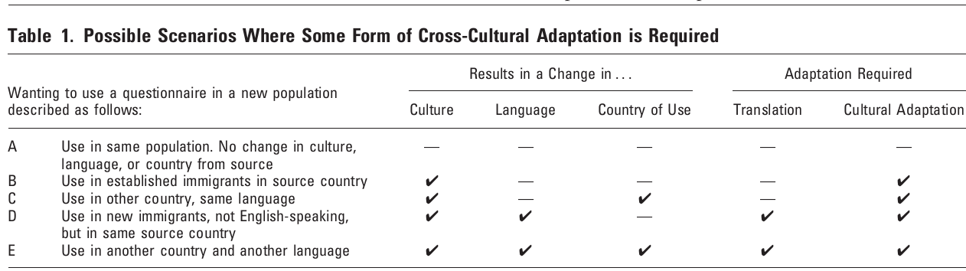

Slide 16
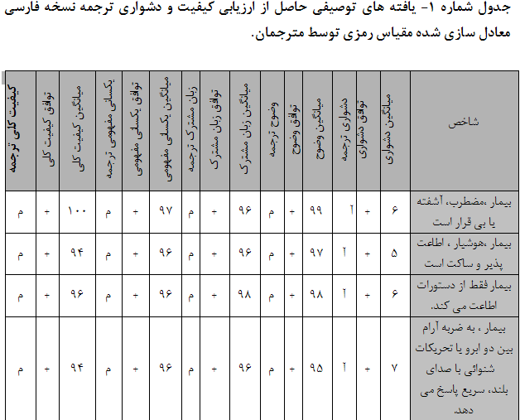
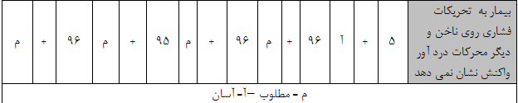

Slide 17
نکته در ترجمه
- مترجمين همواره يك ترجمه مفهومي‌ را در ذهن داشته باشند. به عبارتي در ترجمه لغات و عبارات به جاي ترجمه تحت اللفظي و واژه به واژه، معادل مفهومي آن را در نظر داشته باشند.
- سعي شود عبارات ترجمه شده شفاف ، ساده و مختصر باشند. از جملات طولاني مشتمل بر چند بند پرهيز شود.
- مخاطبين متن بايد افراد معمولي باشند، نه افراد حرفه‌اي شاغل در بخش سلامت.
از واژه‌هاي فني‌ استفاده نشود

Slide 18
پيش آزمون پرسشنامه
حداقلِ تعداد لازم 10 نفر مي‌باشد
الف) برداشت آنها از هريك از سؤالات چيست؟
ب) آيا مي‌توانند سؤال را به زبان خود بازگو نمايند؟
ج) در صورتي كه كلمه يا عبارت خاصي را نمي‌فهمند، يا به نظرشان آن عبارت یا واژه توهين آميز و حساسیت زاست است، مطرح نمايند؟
د) اگر در ترجمه جايگزين­هاي متفاوتي براي كلمات يا جملات وجود داشته باشد، از مخاطبين پرسيده شود كه كدام را ترجيح مي‌دهند.
اين سؤالات براي تك تك سؤالات پرسشنامه بايد تكرار شود

Slide 19
كسب اطلاعات شناختي
در اين مرحله پرسشنامه ترجمه شده ،در گروه كوچكي از افراد يا بيماران موردنظر به منظور قابليت درك آنها، تفسير و برداشت افراد و بررسي كلمات جايگزين، مورد آزمايش قرار مي گيرد.
سازمان بهداشت جهاني حداقل ده نفر را كافي دانسته و معتقد است نمونه ها بايد از گروه هاي جنسي و اجتماعي و اقتصادي متفاوت باشند و بالاتر از 18 سال سن داشته باشند . در اين مرحله اطلاعات بدست آمده درباره پرسشنامه مورد تجزيه و تحليل قرار گرفته و اصلاحات لازم در نسخه ترجمه شده اعمال مي شود.

Slide 20
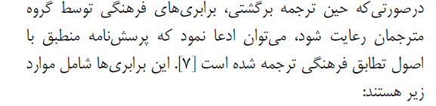
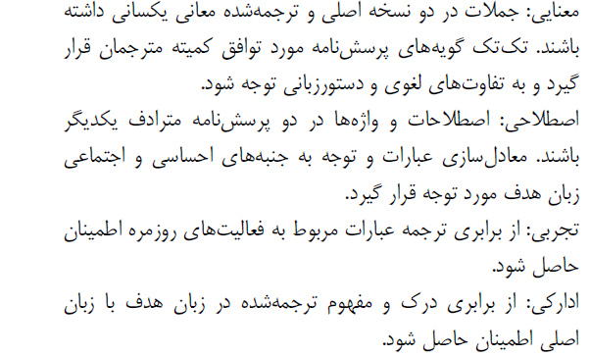

Slide 21
خدایا چنان کن سر انجام کار تو خشنود باشی و ما رستگار

